Slide 1
SUNNY
ClOUDY
RAINY
Weather seeker
조원 : 박지호(조장), 이준, 주하은, 김경률, 박세훈

Slide 2
목차
ClOUDY
01
Develop Object
개발 목적
RAINY
02
Action Principle
동작원리
03
Usage Technology Description
사용기술 설명
04
Source Explanation
소스 설명

Slide 3
일정표
14주차
100%
13주차
12주차
논문작성
종합테스트
유지보수
IOT 연동
11주차
IOT 연동
주간날씨
개발
오늘의조언
페이지 개발
10주차
완성도
상세일기
예보 개발
9주차
8주차
지역검색
개발
7주차
IOT개발
메뉴바 개발
기상청API
연동
0%
주차
Notes:
7
실내/실외온도 디자인, 기상청API연동(풍향, 풍속, 미세먼지, 습도, 기온)
7주차는 실외온도 검색방식으로
기술빨리찾으면 GPS연동예정, 안되면 9주차에 지역검색페이지할떄 같이할예정
생활날씨 아이콘 추가, 실외 기상 아이콘 추가
미세먼지, 온습도완성하기
불쾌, 감기, 빨래, 풍향, 강수량 아이콘만들기 - 주하은
실내/실외온도 레이아웃 재레이아웃화하기 - 이준
기상청 API연동 - 박지호
가능하면 GPS하기 - 박지호
8 중간고사(발표안함)
메뉴바 디자인
오늘의조언 디자인
라즈베리파이 > 파이어베이스 연동 > 안드로이드 연동되게 완성하기(IOT는 여기서끝)
9
지역검색페이지 : 기본화면으론 전체 기온 보이고 검색하면 세부날씨(풍향, 풍속, 미세먼지, 습도, 기온)
오늘의조언페이지 : 뉴스기사, 추천의상, 추천용품가져오기, 추천문구 제작
실내/실외온도 : GPS 연동하여 현재 위치 날씨 조회
10
오늘의조언페이지 : 추천문구 제작
상세일기예보 : 디자인
위쪽 - 뉴스 속보글, 기상청API연동(시간별 기온, 미세먼지, 습도, 기온, 일몰출몰,
해돋이, 밤의지속시간, 정오의시간등등)
아래쪽 - 주간날씨(오전오후 최저최고기온, 강수량)
실내/실외온도 : 일몰출몰 기준으로 아이콘변경(해, 달)
*참고-https://ko.meteocast.net/sunrise-sunset/kr/seoul/
11
오늘의조언페이지 : 추천문구 제작
재해정보 페이지 제작
기상청API(가뭄, 태풍, 홍수, 낙뢰, 일식?, 월식?, 등등 더 찾아보기)
기상특보(예를들어 산불)
기상특보 있을경우 어플 상단에 팝업띄우기
12
기상특보있을때 알림창띄우기(지울수있게)
위젯만들기 *이건구상해야함
지울수없는 알림창만들기(옵션으로 온오프가능) *이건구상해야함
{어플 왼쪽상단 옵션바 만들기
알람 - (매일 or 매주 and 시간별로 알림)
아두이노가 없는경우 설정 (없다면 실내온도 레이아웃숨겨짐)
아두이노가 있는경우 설정 - n시간 단위로 갱신
등등 *이건구상해야함}
앱스토어 등록준비물찾아보기
기상청API 실제서비스등록하기(지금까진 테스트단계, 서버필요할수도있음)
13
종합테스트, 버그 수정 및 유지보수
14 마지막 주
종합테스트 및 유지보수
피피티 최종정리
앱스토어에 등록하기

Slide 4
조원 분담 및 역할 설명
ClOUDY
박지호
온도페이지 개발
뷰페이저 생성
상태 아이콘 디자인
김경률
주하은
박세훈
이준
PPT 제작
날씨아이콘 제작
조언페이지 기획
메뉴바 기획
조언페이지 개발
기상청 날씨 API 연동
온도페이지 기획
아두이노 연결 테스트
필요 기상 자료 문서화
상세 일기예보 페이지 기획
로고 제작
메인페이지 지역검색기능 기획
주간날씨 페이지 기획
아이콘 제작
메뉴바 레이아웃 기획
지역검색 기획
지역검색 기획
날씨관련 뉴스 자료찾기
지역검색 기능 구현
뉴스 크롤링
조언페이지 기획
메뉴바 개발
추천의상 & 추천소품조사
상세일기예보 개발
지역검색 테스트
어플시작 테스트
오늘의조언 페이지 테스트
상세일기예보 테스트
종합테스트
버그찾기 & 수정
버그찾기
파이어베이스 연동
아두이노개발
버그찾기
개발 메인기획 디자이너 기획 QA
RAINY
완성
진행중

Slide 5
조원 분담 및 역할 설명(박지호) - 개발
ClOUDY
Week | 7 | 8 | 9 | 10 | 11 | 12 | 13 | 14
온도페이지 개발
기상청 날씨 API 연동
지역검색 기능 구현
뉴스 크롤링
조언페이지 개발
상세일기예보 개발
IOT연동
논문작성
RAINY

Slide 6
조원 분담 및 역할 설명(이준) - 메인기획
ClOUDY
Week | 7 | 8 | 9 | 10 | 11 | 12 | 13 | 14
PPT 제작
메인페이지 지역검색기능 기획
메뉴바 레이아웃 기획
추천의상 & 추천소품조사
파이어베이스 연동
논문작성
RAINY

Slide 7
조원 분담 및 역할 설명(주하은) - 디자이너
ClOUDY
Week | 7 | 8 | 9 | 10 | 11 | 12 | 13 | 14
온도페이지 기획
메뉴바 개발
날씨아이콘 제작
조언페이지 기획 (with 박세훈)
상태아이콘 제작 (with 김경률)
로고 제작
아두이노개발
파이어베이스 연동
논문작성
RAINY

Slide 8
조원 분담 및 역할 설명(박세훈) - 기획
ClOUDY
Week | 7 | 8 | 9 | 10 | 11 | 12 | 13 | 14
메뉴바기획
필요 기상 자료 문서화
지역검색 기획
조언페이지 기획 (with 주하은)
상세 일기예보 페이지 기획
날씨관련 뉴스 자료찾기
주간날씨 페이지 기획
논문작성
RAINY

Slide 9
조원 분담 및 역할 설명(김경률) - QA
ClOUDY
Week | 7 | 8 | 9 | 10 | 11 | 12 | 13 | 14
상태 아이콘 디자인 (with 주하은)
지역검색 기획
아두이노 연결 센서인식 테스트
지역검색 테스트
어플시작 테스트
상세일기예보 테스트
오늘의조언 페이지 테스트
논문작성
RAINY

Slide 10
어플 소개
ClOUDY
Weather
Seeker
외부
온도
날씨별
조언
상세
날씨조회
지역별
날씨조회
실내
온도
미세먼지, 온습도 조회
불쾌지수, 빨래지수등
생활날씨조회
미세먼지, 온습도,
풍속, 강수량등 외부
날씨 조회
RAINY
실내, 실외의
기상상태를 종합해
조언
날씨 뉴스를 출력
오늘의 추천 의상과
용품을 출력
여행갈 지역의
날씨를 조회
시간별로 강수량, 풍속,
기온등 상세한 날씨를
조회
Notes:
저희 어플인 Weather Seeker를 소개하겠습니다.

Slide 11
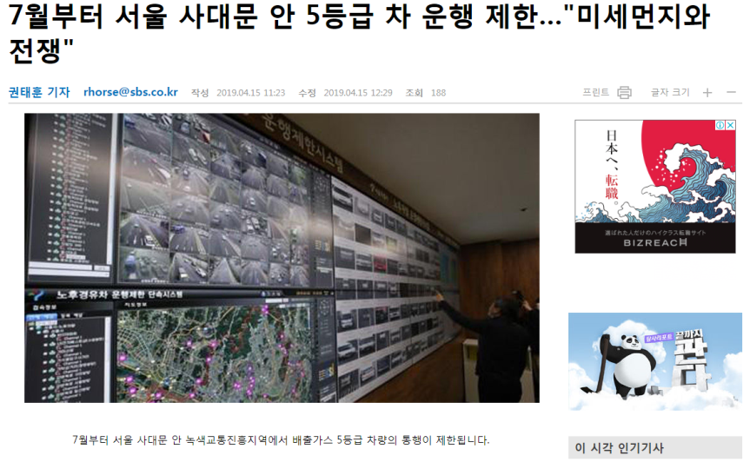
개발 목적
ClOUDY
RAINY
목적 : 간편하게 어플하나로 여러 기상정보를 볼 수 있게 해주며, 실내 와 실외의 날씨정보를 알려주며 실시간 날씨 정보에 따라서 적절한 조언을 해주고 검색기능을 활용하여 외출할 지역의 정보를 출력해준다.

Slide 12
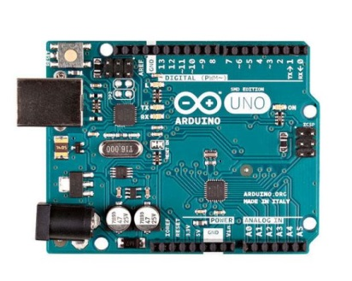
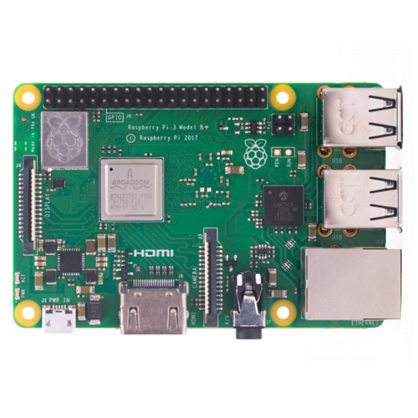
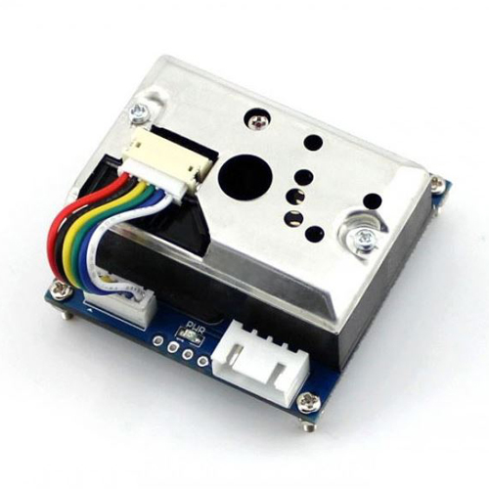
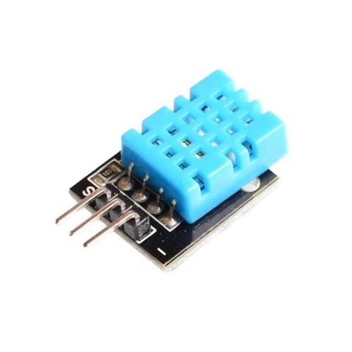
메인 부품 설명
ClOUDY
RAINY
아두이노
라즈베리파이
미세먼지 센서
온, 습도센서
센서들의 값을
입력받는 역할
아두이노와
서버를
연결해주는 역할
센서를 활용하여 실내 미세먼지 농도 체크
센서를 활용하여 온도와 습도를 체크하여 정보를 전송

Slide 13
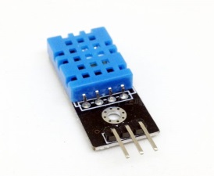




동작원리
1
아두이노로
온, 습도, 미세먼지
정보 전송
ClOUDY
2
아두이노에서
라즈베리파이로
정보 전송
온, 습도센서
RAINY
아두이노
라즈베리파이
정보를
실시간 저장
3
미세먼지센서
안드로이드
기상청API
라즈베리파이
저장된 정보를
안드로이드에
실시간 연동
파이어베이스
4

Slide 14
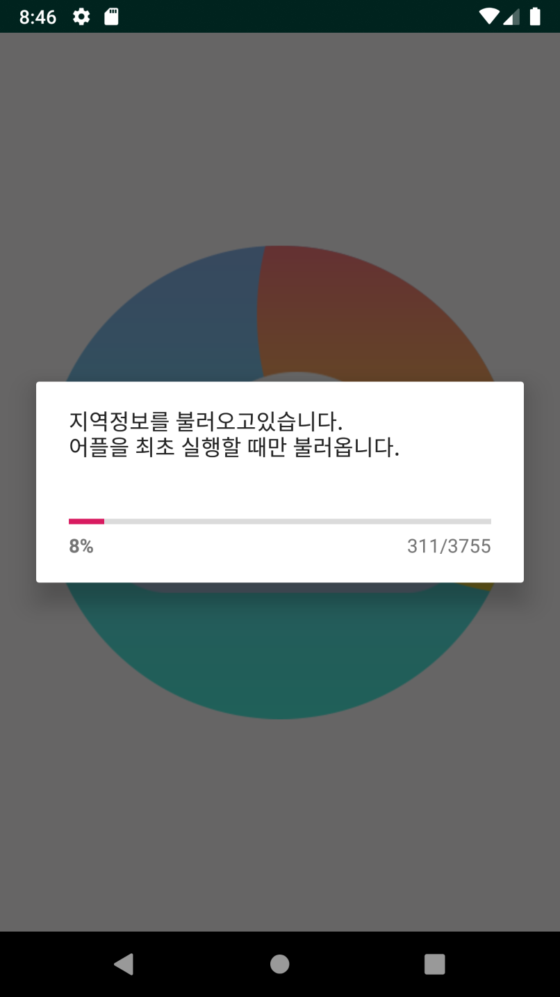
최초 실행시 지역정보를 다운로드
중간에 껐다 켜도 이어서 다운로드
지역정보 다운로드 후 지역선택으로 이동
스플래시 액티비티 화면
ClOUDY
RAINY

Slide 15
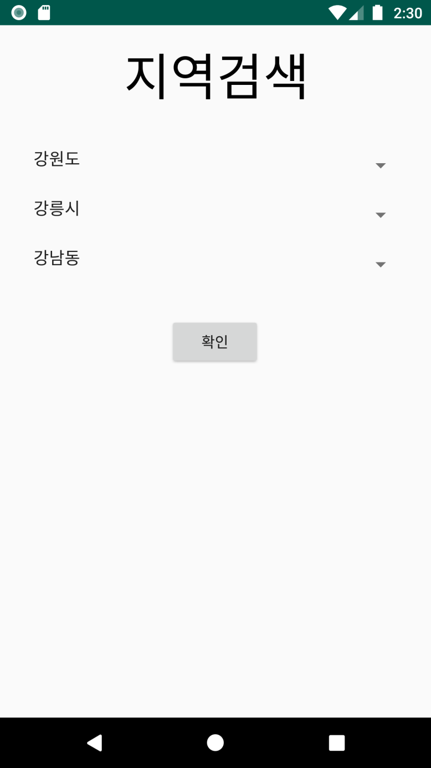
지역을 검색하면 내장XML에 정보 등록
종료했다가 재실행해도 설정한 지역으로 검색
지역검색
ClOUDY
RAINY

Slide 16
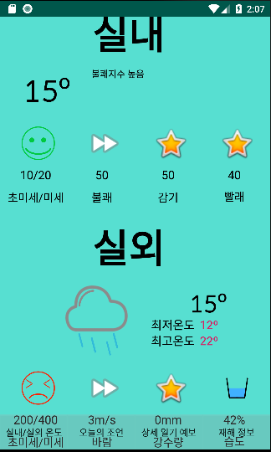
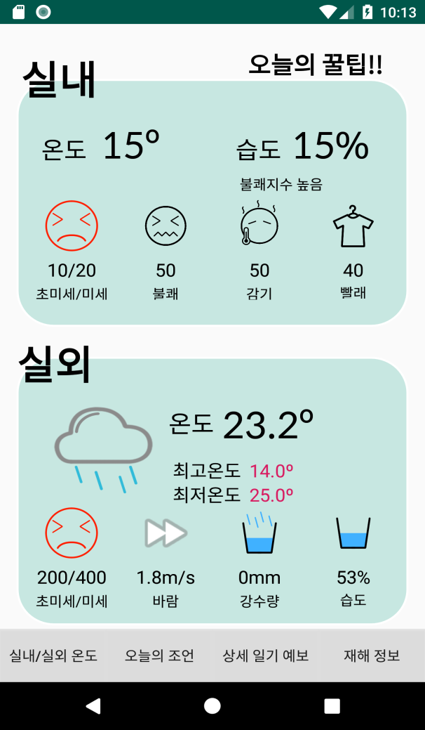
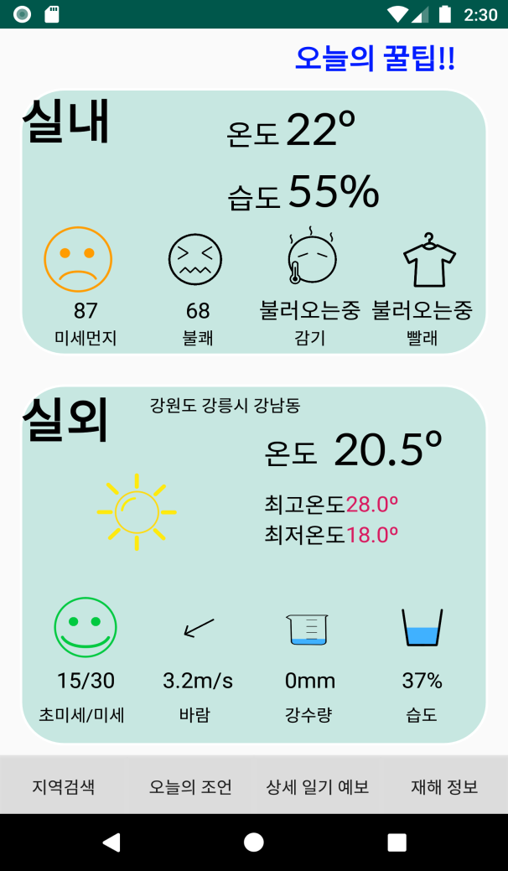
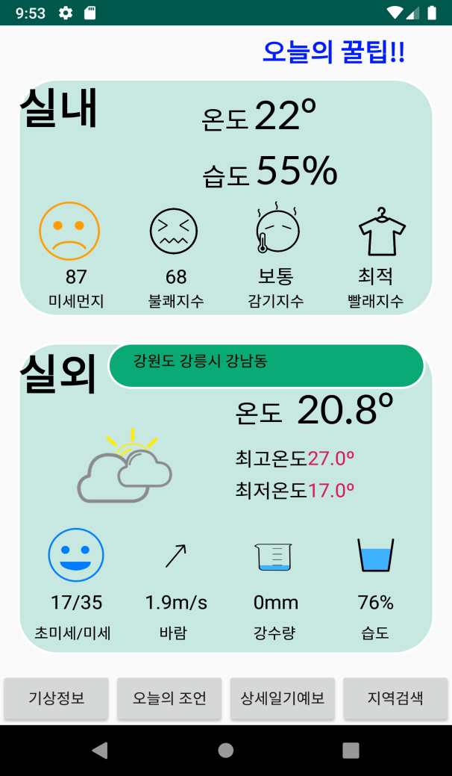
실내의 온, 습도, 미세먼지, 생활지수 실시간 갱신
실외의 기상을 출력
미세먼지 위험도를 아이콘으로 표시
(초 미세먼지 : 빨강, 미세먼지 : 주황, 쾌적 : 연두)
4. 메뉴바를 활용하여 다양한 컨텐츠 정보 사용가능
메인 화면
ClOUDY
RAINY

Slide 17
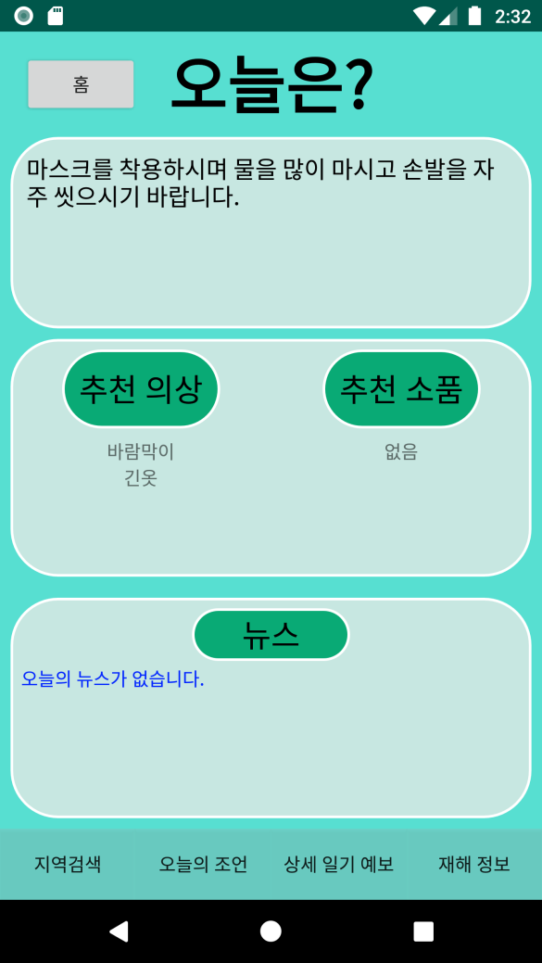
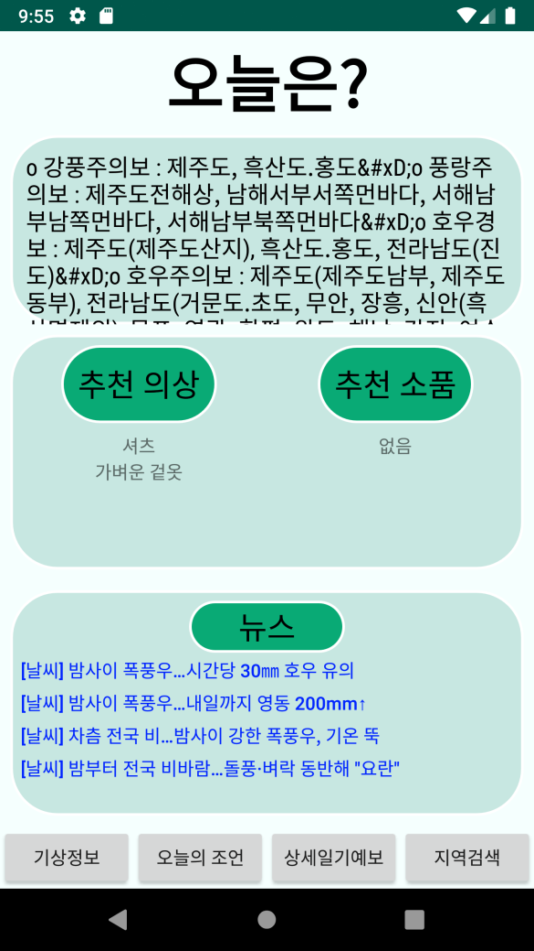
오늘 기상에 맞는 조언을 출력
기상상태를 참고하여 알맞은 추천의상과 소품을 출력
오늘의 전국 날씨뉴스를 출력
조언페이지
ClOUDY
RAINY

Slide 18
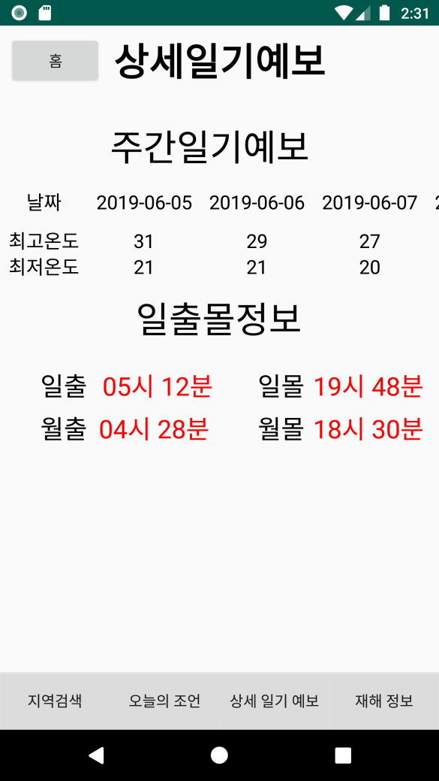
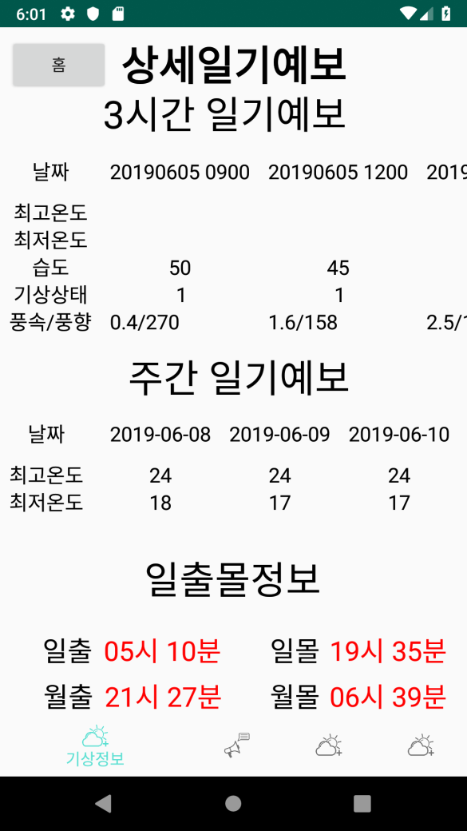
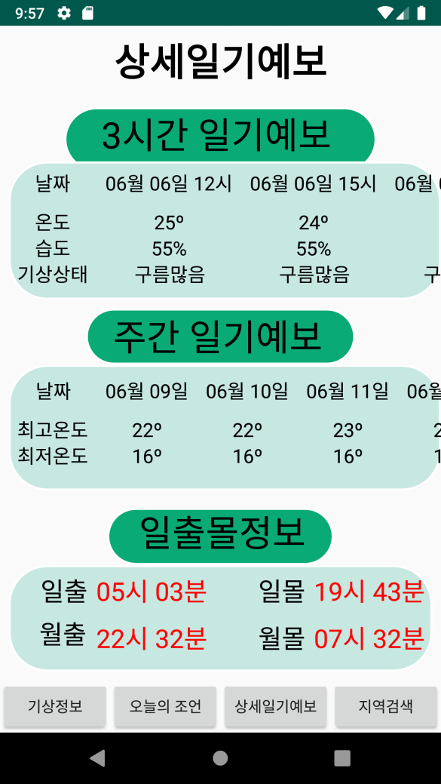
3시간 단위로 기상 상태를 출력
주간 일기예보의 최고, 최저온도를 출력
일출몰 예상시간을 출력
상세일기예보 설명
ClOUDY
RAINY

Slide 19
사용 기술
ClOUDY
안드로이드
SharedPreferences
아두이노
미세먼지측정
온도측정
라즈베리파이
파이썬
파이어베이스
뉴스크롤링(연합뉴스)
Intent
Sqlite
Json파싱
RecycleView
습도측정
실시간 정보저장
SplashActivity
기상청API
아두이노스케치
파이어 베이스연동
ProgressBar
RAINY

Slide 20
아두이노 핵심 소스
ClOUDY
void dust(){
digitalWrite(V_LED,LOW); //ired 'on'
delayMicroseconds(samplingTime);
Vo_value = analogRead(Vo); //read the dust valu6e
delayMicroseconds(deltaTime);// pulse width 0.32 - 0.28 = 0.04 msec
digitalWrite(V_LED,HIGH); //ired 'off'
delayMicroseconds(sleepTime);
Voltage = Vo_value * (5.0 / 1024.0);
dustDensity = (Voltage - dustCleanVoltage)/0.005;
if(dustDensity < 0) {
dustDensity = 0;
}
Serial.print("Dust<");
Serial.print(dustDensity);
Serial.print(">");
}
void temp() {
int err;
float temp, humi;
if((err=dht11.read(humi, temp))==0)
{
Serial.print("Temp<");
Serial.print(temp);
Serial.print(">");
Serial.print("Humidity<");
Serial.print(humi);
Serial.print(">");
} else
{
Serial.println();
Serial.print("Error No :");
Serial.print(err);
Serial.println();
}
}
RAINY

Slide 21
라즈베리파이 핵심 소스(파이썬)
ClOUDY
port = "/dev/ttyACM0"
serialFromArduino = serial.Serial(port,9600)
serialFromArduino.flushInput()
(중간생략)
# Output
a=1
while 1:
input = serialFromArduino.readline()
temp = re.sub('t<|<|t|>.*|\\n|\\..*','',input.decode('utf-8'))
humi = re.sub('.*h<|h|>.*|\\n|\\..*','',input.decode('utf-8'))
dust = re.sub('.*d<|d|>.*|\\n|\\..*','',input.decode('utf-8'))
discom = (9/5*float(temp))-(0.55*(1-float(humi)/100)*(9/5*float(temp)-26))+32
discom = re.sub('\\..*','',str(discom))
ref = db.reference() #db locate
ref.update({'Temp' : temp}) #create
ref.update({'Dust' : dust}) #create
ref.update({'Humidity' : humi}) #create
ref.update({'Discom' : discom}) #create
RAINY

Slide 22
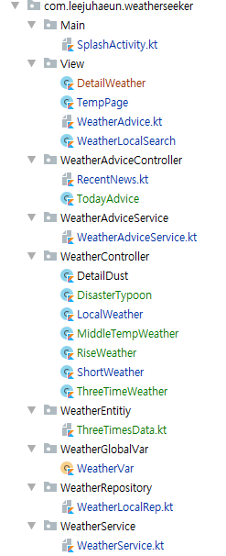
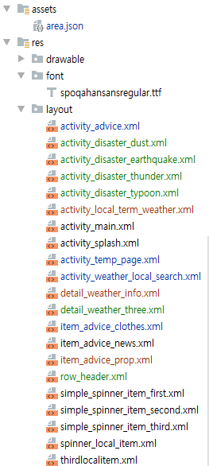
안드로이드 파일구조
ClOUDY
RAINY

Slide 23
안드로이드 핵심 소스(splashActivity)
ClOUDY
handler.postDelayed({
…
… Thread(Runnable { try { Looper.prepare(); // 스레드안에서 스레드돌리기 kotlin.run { …
… } Looper.loop(); } catch (e: Exception) { e.printStackTrace() } }).start() }, SPLASH_TIME_OUT)
RAINY

Slide 24
안드로이드 핵심 소스 (ProgressBar)
ClOUDY
progressBar.setCancelable(false) progressBar.setMessage("지역정보를 불러오고있습니다.\n어플을 최초 실행할 때만 불러옵니다.") progressBar.setProgressStyle(ProgressDialog.STYLE_HORIZONTAL) progressBar.max = LOCAL_DATA_CNT // 전체 날짜 데이터 수 progressBar.progress = 0
(중간생략)
val success = dbHandler!!.initLocalData(firstStep, secondStep, thirdStep, nx, ny, n, location) progressBarStatus = (i + 1) if (success) { progressBarHandler.post { progressBar.progress = progressBarStatus } }
RAINY

Slide 25
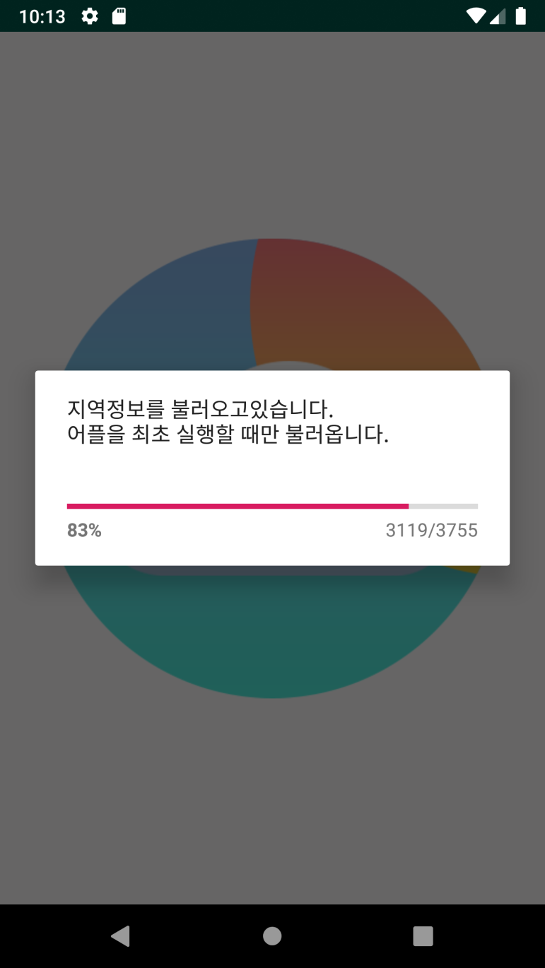
안드로이드 핵심 소스 (Sqlite, Json파싱)
ClOUDY
val `is` = assets.open("area.json") val size = `is`.available() val buffer = ByteArray(size) (중간생략)
val areaData = String(buffer) val jarray = JSONArray(areaData) // JSONArray 생성 for (i in localDataRows until jarray.length()) { (중간생략)
val success = dbHandler!!.initLocalData(firstStep, secondStep, thirdStep, nx, ny, n, location) progressBarStatus = (i + 1) if (success) { progressBarHandler.post { progressBar.progress = progressBarStatus } } } progressBar.dismiss()
RAINY

Slide 26
안드로이드 핵심 소스 (Intent)
ClOUDY
val intent = Intent(applicationContext, WeatherLocalSearch::class.java) startActivityForResult(intent, WeatherVar.getLocalWeatherIntent())//액티비티 띄우기
override fun onActivityResult(requestCode: Int, resultCode: Int, data: Intent?) { if(resultCode == Activity.RESULT_OK || resultCode == WeatherVar.getOriginIntent()) { if(requestCode == WeatherVar.getLocalWeatherIntent() || requestCode== WeatherVar.getAdviceIntent()) { try { tv_outside_local.setText(WeatherVar.getLocalLocation()) localWeather() shortWeather() detailDust() } catch(e: Exception) { Log.d("JHO", e.message) } } } }
val intent2 = Intent(this@WeatherLocalSearch, TempPage::class.java) intent2.putExtra("state", "origin") startActivity(intent2)
RAINY

Slide 27
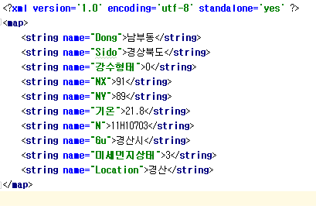
안드로이드 핵심 소스(SharedPreferences)
ClOUDY
fun setData(key:String, value:String) { val prefs = getSharedPreferences("LOCAL", Context.MODE_PRIVATE) val editor = prefs.edit() editor.putString(key, value) editor.commit() }
fun getData(key:String): String { val prefs = getSharedPreferences("LOCAL", Context.MODE_PRIVATE) val text = prefs.getString(key, "") return text }
RAINY

Slide 28
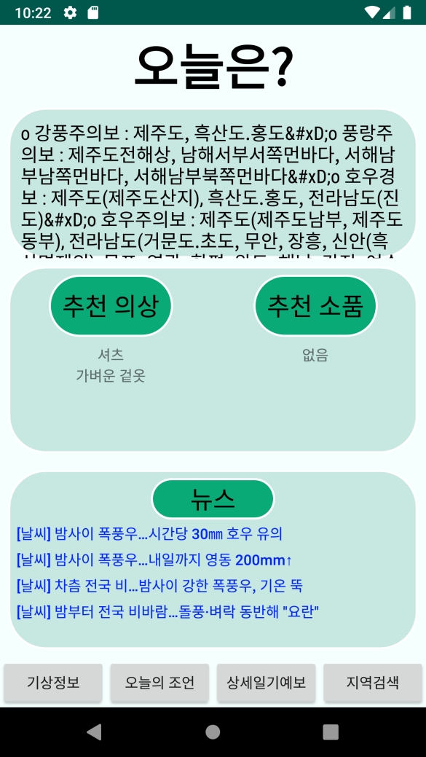
안드로이드 핵심 소스(RecycleView)
ClOUDY
private var propItems: MutableList<PropData> = arrayListOf() class RecommandProp : RecyclerView.Adapter<RecommandProp.MainViewHolder>() { override fun onCreateViewHolder(parent: ViewGroup, p1: Int) = MainViewHolder(parent) override fun getItemCount(): Int = propItems.size override fun onBindViewHolder(holder: MainViewHolder, position: Int) { propItems[position].let { item -> with(holder) { tvContent.text = item.title } } } inner class MainViewHolder(parent: ViewGroup) : RecyclerView.ViewHolder(LayoutInflater.from(parent.context).inflate(R.layout.item_advice_prop,
parent, false)) { val tvContent = itemView.tv_prop } }
clothesItems.add(0, ClothesData("모자"))
RAINY

Slide 29
안드로이드 핵심 소스(기상청 API)
ClOUDY
val urlBuilder = StringBuilder("http://newsky2.kma.go.kr/service/SecndSrtpdFrcstInfoService2/ForecastSpaceData") /*URL*/ urlBuilder.append("?" + URLEncoder.encode("serviceKey", "UTF-8") + "=" + WeatherVar.API_KEY()) urlBuilder.append("&" + URLEncoder.encode("base_date", "UTF-8") + "=" + convertDate) urlBuilder.append( "&" + URLEncoder.encode( "base_time", "UTF-8" ) + "=" + convertTime ) /*파일구분 -ODAM: 동네예보실황 -VSRT: 동네예보초단기 -SHRT: 동네예보단기*/ urlBuilder.append("&" + URLEncoder.encode("nx", "UTF-8") + "=" + nx) urlBuilder.append("&" + URLEncoder.encode("ny", "UTF-8") + "=" + ny) urlBuilder.append("&" + URLEncoder.encode("numOfRows", "UTF-8") + "=" + "100") urlBuilder.append("&" + URLEncoder.encode("pageNo", "UTF-8") + "=" + "1") urlBuilder.append("&" + URLEncoder.encode("_type", "UTF-8") + "=" + "xml")
(중간생략)
val tmn :String? = Regex(pattern = "<category>TMN</category>.+?</item>").find(input = sb)?.value weatherData["아침 최저기온"] = tmn!!.replace(".*<fcstValue>|</fcstValue>.*".toRegex(), "") //도 val tmx :String? = Regex(pattern = "<category>TMX</category>.+?</item>").find(input = sb)?.value weatherData["낮 최고기온"] = tmx!!.replace(".*<fcstValue>|</fcstValue>.*".toRegex(), "")
RAINY

Slide 30
안드로이드 핵심 소스(뉴스 크롤링)
ClOUDY
val urlBuilder = StringBuilder("http://www.yonhapnewstv.co.kr/category/news/weather/") /*URL*/ val url = URL(urlBuilder.toString()) val conn = url.openConnection() as HttpURLConnection conn.requestMethod = "GET" // conn.setRequestProperty("Content-type", "application/json"); conn.setRequestProperty("Accept-Charset", "UTF-8") // Accept-Charset 설정. conn.doInput = true conn.setRequestProperty("Context_Type", "application/x-www-form-urlencoded;cahrset=UTF-8")
(중간생략)
matchResult.map { it.groupValues[0] }.forEach { if(it.indexOf(WeatherVar.getDate()) >= 1 ) { val newTitle:String? = it.replace(".+?rel=\"bookmark\"\\stitle=\"|\">.*".toRegex(),"").replace("&#[0-9]{4};".toRegex(),"\"") val newLink:String? = it.replace("<h2.+?href=\"|\"\\srel.*".toRegex(),"") newsData.add(i++,newTitle + "gubun"+ newLink) } else { return newsData; } }
RAINY

Slide 31
안드로이드 핵심 소스(파이어베이스 연동)
ClOUDY
val database : FirebaseDatabase = FirebaseDatabase.getInstance() val myRef : DatabaseReference = database.getReference(str) myRef.addValueEventListener(object : ValueEventListener { override fun onCancelled(p0: DatabaseError) { println("Failed to read value.") } override fun onDataChange(dataSnapshot: DataSnapshot) { try {
val value = dataSnapshot?.value (중간생략)
} else if(str.equals("Discom")) { Inside_Discom.text = value.toString() // (9/5*T - 0.55) * (1-RH)* (9/5*T-26) +32 // T 온도 RH습도 } } catch (e: java.lang.Exception) { e.message } } })
RAINY

Slide 32

어플 시연
ClOUDY
RAINY

Slide 33
Thank you
RAINY
지금까지 Weather Seeker였습니다.
SUNNY
ClOUDY

